Slide 1
PFAS Omzendbrief
2 oktober 2025
Dirk Dedecker
OVAM Bodembeheer

Slide 2
Oplossingsrichting
Voorontwerp van Bodemdecreet
Bij de vaststelling van de richtwaarden voor de bodemkwaliteit en van de waarden voor het gebruik van bodemmaterialen kan de Vlaamse Regering rekening houden met de wetenschappelijk-technische mogelijkheden en socio-economische overwegingen (uitvoerbaarheid).
In de decretale omschrijving van de doelstelling van het bodembeschermingsbeleid wordt het begrip ‘streefwaarden voor bodemkwaliteit’ vervangen door (natuurlijke en antropogene) achtergrondwaarden voor bodemkwaliteit.
Niet normatieve richtlijn OVAM over de invulling saneringscriteria bij bodemonderzoek en –sanering
Studie antropogene achtergrondwaarden bodem 2021 en grondwater 2024
Fluorex studie (voeding): doorrekening S-Risk waarden door VITO → actualisatie van waarden THK PFAS
Niet normatieve ministeriële omzendbrief over het gebruik van PFAS houdende bodemmaterialen

Slide 3
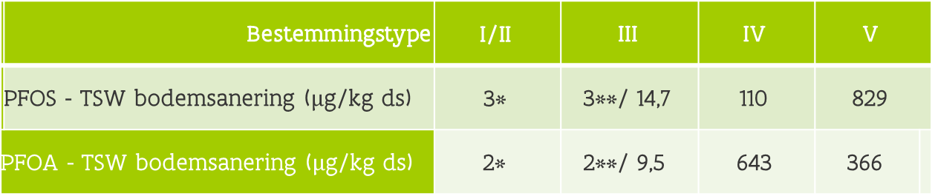
Richtinggevende toetsingswaarden voor bodemonderzoek en –sanering
Toetsingswaarden voor bodemonderzoek en -sanering – vaste deel van de bodem
* Bijgestelde waarde op basis van de antropogene achtergrondwaarden
** De toetsingswaarde voor bestemmingstype III wordt bij aanwezigheid van kippen met vrije uitloop en/of van een moestuin als gebruik van landbouwgrond beoordeeld (toetsingswaarde van bestemmingstype II).
Toetsingswaarden voor bodemonderzoek en -sanering – grondwater
Gebruik drinkwaternormen en toevoeging TFA
100 ng/L voor 20 PFAS
500 ng/L voor totaal PFAS (met uitzondering van TFA)
15,6 µg/L voor TFA (= 15 600 ng/l)

Slide 4
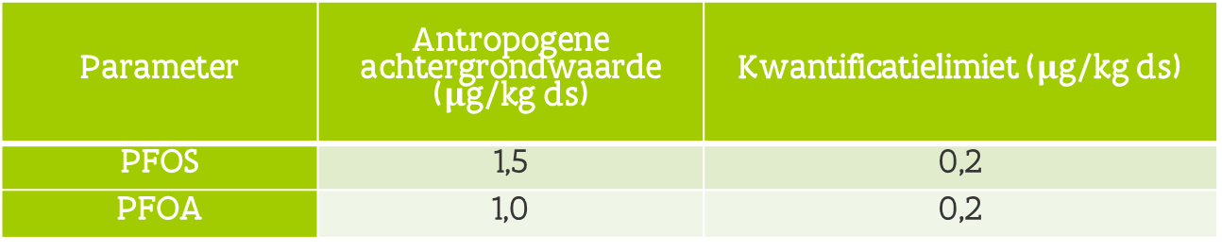
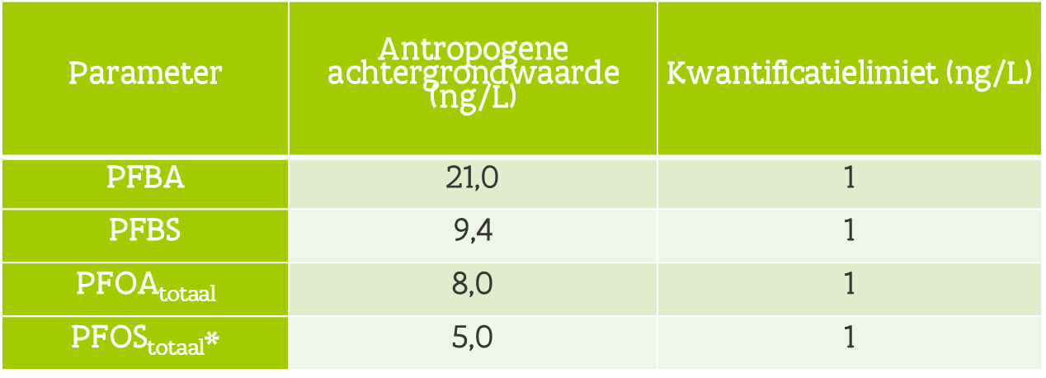
Achtgrondwaarden
Vaste Fractie
Grondwater

Slide 5
Ministeriële omzendbrief -Algemeen
Gericht aan erkende bodembeheerorganisaties, erkende tussentijdse opslagplaatsen, erkende grondreinigingscentra en erkende inrichtingen voor opslag en behandeling van bagger- en ruimingsspecie
PFAS is een niet-genormeerde parameters
Voor niet-genormeerde parameters wordt op basis van bestaande wetenschappelijke studies en inzichten een project-specifieke invulling gegeven aan het wettelijk kader en de kwalitatieve voorwaarden uit het VLAREBO
geen bijkomende verontreiniging van het grondwater
geen bijkomend risico door mogelijke blootstelling
POP –verordening
Kaderrichtlijn water / Dochterrichtlijn grondwater

Slide 6
Ministeriële omzendbrief - Studies
VITO, 2018, ‘Principes bij het afleiden van de waarde vrij gebruik en de waarde voor bouwkundig bodemgebruik’
Karl Vrancken, 10 oktober 2022, ‘Verslag Commissie Sanering en Grondverzet’ geeft een uiteenzetting van de bevindingen van de commissie sanering en grondverzet bij het voorgestelde tijdelijk handelingskader PFAS.
FLUOREX-project, 2025 is de blootstelling van de Belgische bevolking aan per- en polyfluoralkylstoffen (PFAS) via de voeding en de bijbehorende gezondheidsrisico's geëvalueerd.
In het rapport van OVAM (2024) voor het bepalen van streefwaarden voor PFAS in grond en grondwater worden achtergrondwaarden afgeleid. De achtergrondwaarden beantwoorden aan de som van de natuurlijke achtergrondwaarden en de antropogene achtergrondwaarden.

Slide 7
Ministeriële omzendbrief - Toetsing
Analyseren volgens het compendium voor de monsterneming en analyse (CMA)
PFOS en PFOA als indicatoren
PFOS en PFOA met voldoende zekerheid achtergrondwaarden
Onderbouwing toetsingswaarden bodemsanering
Toetsingsmethodiek afwijkende resultaten
Beluit van 20 januari 2023 over de kwaliteit, kwantiteit en levering van water bestemd voor menselijke consumptie
Voor de bepaling van de uitloogbaarheid van PFAS uit bodem en bodemmaterialen : ontwerp CMA/2/II/A.19

Slide 8
Toetsing Vrij gebruik
Definiëring van een veilige concentratie (in bodem en grondwater)
Uitlooggedrag en zowel humane als ecotoxicologische blootstelling
minimum de achtergrondwaarde
maximum de toetsingswaarde voor bodemsanering voor het vaste deel van de aarde voor een bestemmingstype I
De op FLUOREX-data gebaseerde, toetsingswaarden ‘bodemsanering voor het vaste deel van de aarde voor een bestemmingstype I/II voor PFOS en PFOA zijn strenger dan de vastgestelde achtergrondwaarden
Verslag van 10 oktober 2022 van de Commissie Sanering en Grondverzet
Standaardbenadering is zeer conservatief
Het risico op grondwaterverontreiniging als beperkt kan worden beschouwd voor de vooropgestelde waarden.
Meetonzekerheid
Monstername : ca. 108%
de locatie-onzekerheid door de specifieke plaats
Analyse bodem : ca. 50%
VITO : Evaluatie bijkomend risico bij toepassing van PFAS houdend bodemmateriaal onder de grondwatertafel
Onderscheid in gebruik boven of onder de watertafel slechts beperkte waarde heeft voor het beschermen van het milieu

Slide 9
Toetsing Vrij gebruik
Kaderrichtlijn water Artikel 11 3. j)
een verbod op de rechtstreekse lozing van verontreinigende stoffen in het grondwater onder voorbehoud van de onderstaande bepalingen:
Onder vermelding van de voorwaarden toestemming verlenen voor: civieltechnische en bouw en constructiewerkzaamheden en soortgelijke werkzaamheden op of in de grond die in contact komen met grondwater. Voor deze doeleinden mogen de lidstaten bepalen dat deze werkzaamheden worden behandeld als was toestemming verleend, mits zij worden uitgevoerd in overeenstemming met algemeen bindende regels die de lidstaat voor zulke werkzaamheden heeft vastgesteld. En op voorwaarde dat die lozingen niet verhinderen dat de voor dat grondwaterlichaam vastgestelde milieudoelstellingen worden bereikt
Dochterrichtlijn Grondwater Artikel 6
Maatregelen om de inbreng van verontreinigende stoffen in het grondwater te voorkomen of te beperken
3. Onverminderd strengere communautaire wetgeving kunnen de lidstaten beslissen dat de maatregelen niet gelden voor de inbreng van verontreinigende stoffen die
a) het resultaat is van overeenkomstig met artikel 11, lid 3, onder j), van Richtlijn 2000/60/EG toegestane directe lozingen;
b) door de bevoegde autoriteiten wordt beschouwd als voorkomend in een hoeveelheid of concentratie die zo klein is dat enig onmiddellijk of toekomstig gevaar van achteruitgang van de kwaliteit van het ontvangende grondwater uitgesloten is
e) door de bevoegde autoriteiten wordt geacht technisch niet te voorkomen of te beperken te zijn
zonder gebruik te maken van:
i) maatregelen die het risico voor de menselijke gezondheid of voor de kwaliteit van het milieu als geheel zouden vergroten; of
ii) onevenredig kostbare maatregelen om hoeveelheden verontreinigende stoffen uit vervuilde bodem of ondergrond te verwijderen, of anderszins te zorgen dat insijpeling daarvan kan worden beheerst;

Slide 10
Toetsing Vrij gebruik
1. A/ Richtinggevende toetsingswaarden voor vrij gebruik van bodemmaterialen in bestemmingstypes I en II (natuur-, landbouwgebied) en drinkwaterwingebieden (inclusief beschermingszones) in alle bestemmingstypes
PFOS _{totaal} : 1,5 µg/kg ds
PFOA _{totaal} : 1,0 µg/kg ds
Som van gemeten PFAS : 4 µg/kg ds
1. B/ Richtinggevende toetsingswaarden voor vrij gebruik van bodemmaterialen voor bestemmingstypes III t.e.m. V (woon-, recreatie- en industriegebied)
PFOS _{totaal} : 3,0 µg/kg ds
PFOA _{totaal} : 2,0 µg/kg ds
Som van gemeten PFAS : 8 µg/kg ds

Slide 11
Toetsing Gebruik
2/ Gebruik als bodem mits studie ontvangende grond
Principes studie ontvangende grond (80% TSW BSN, max BSNIII)
Uitloogtest – waarden voldoen aan drinkwaternormen
Gemiddelde concentraties van elke individuele PFAS in de bodemmaterialen lager dan of gelijk aan de een grenswaarde van 25 µg/kg met een maximum van 250 µg/kg voor de som van alle PFAS
3/ Gebruik als bodem binnen kadastrale werkzone
Geen bijkomende risico’s / verontreiniging grondwater
Conform bepalingen code van goede praktijk afbakening / gebruik
Gebruik van PFAS-houdende bodemmaterialen binnen de kadastrale werkzone in een drinkwaterwingebied of in een beschermingszone type I, II en III wordt afgeraden indien de concentraties in het eluaat van de uitloogtest de parameterwaardes PFAS voor drinkwater overschrijden

Slide 12
Toetsing Gebruik
4/ Gebruik als bouwkundig bodemgebruik / vormvast product
Vrij gebruik bij TWVG III-V (uitz. Infiltratievoorziening, waterwingebied/beschermingszone -> TWVGI/II)
> TWVG :
eluaat voldoet aan drinkwaternormen
Gemiddelde concentraties van elke individuele PFAS in de bodemmaterialen lager dan of gelijk aan de een grenswaarde van 25 µg/kg met een maximum van 250 µg/kg voor de som van alle PFAS
5/ Gebruik als bodem mits studie ontvangende groeve/graverij
Principes studie ontvangende groeve/graverij
Omgevingsvergunning
Hydro(geo)logische toestand van groeve/graverij
Toetsingswaarde vrij gebruik van betreffende bestemmingstype
Niet geïsoleerde groeve: TWVG I/II aanbevolen.

Slide 13
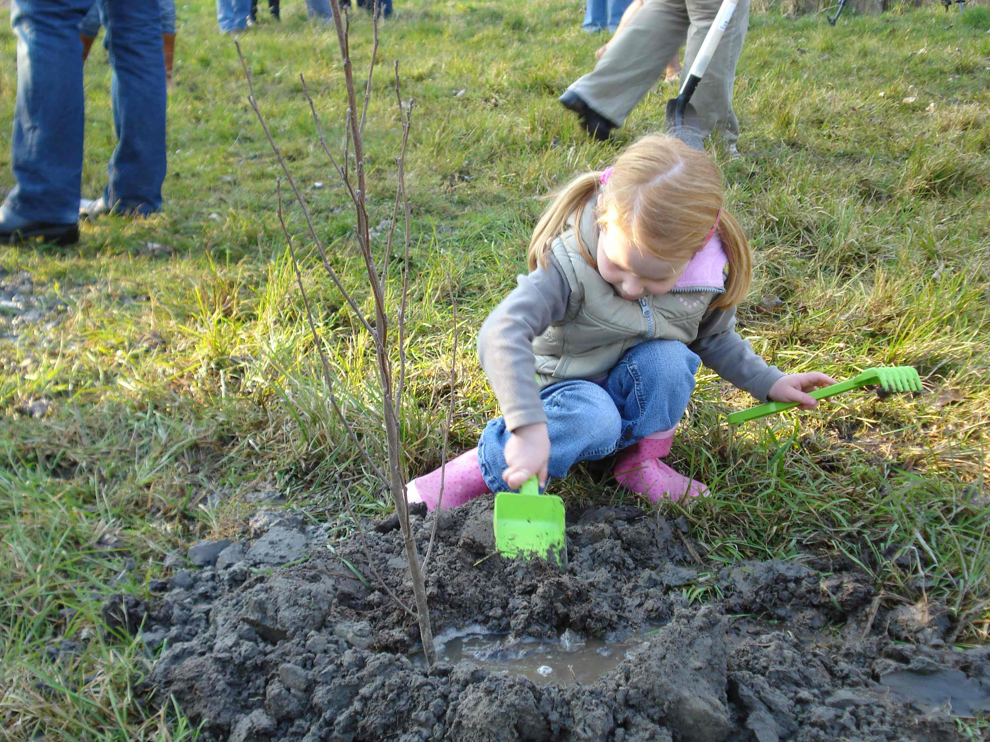
Dank voor uw aandacht Zijn er nog vragen?
Vlaamse overheid
Openbare Vlaamse Afvalstoffenmaatschappij
Stationsstraat 110
2800 Mechelen
T 015 284 284
F 015 203 275
www.ovam.be
info@ovam.be

